Slide 1
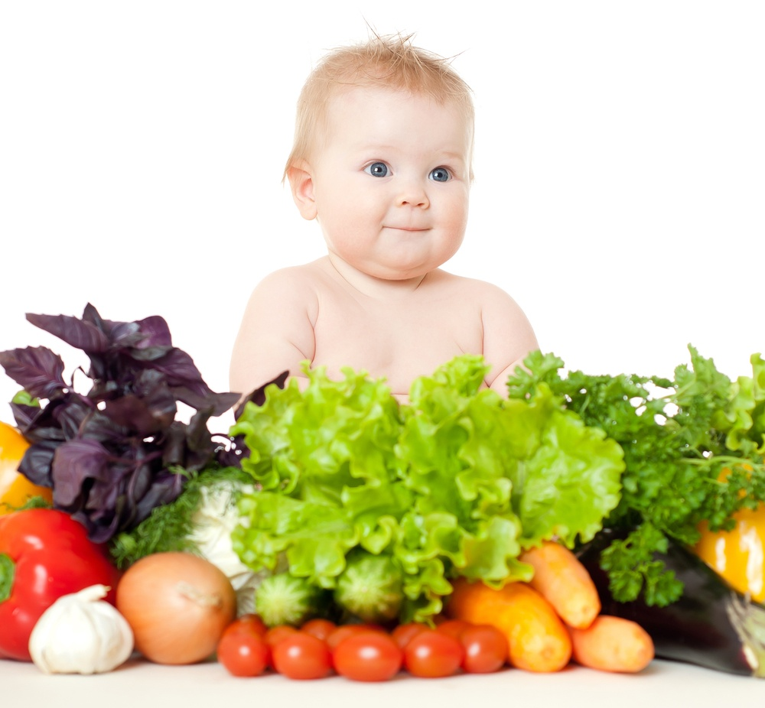
Муниципальное бюджетное дошкольное образовательное учреждение
«Детский сад № 5 «Родничок» комбинированного вида
Проект
«Азбука здоровья
Составил воспитатель: Оюн А.В

Slide 2
Актуальность проекта:
Охрана жизни и укрепление физического и психического здоровья детей –одна из основных задач дошкольного образования. Особенно остро эта задача стоит в адаптационный период, когда у детей наблюдается значительное увеличение количество случаев заболеваемости, что требует необходимости использования современных, инновационных подходов в воспитательно - оздоровительной работе. Важно на этом этапе сформировать у детей базу знаний и практических навыков здорового образа жизни, осознанную потребность в систематических знаний физической культурой и спортом.

Slide 3
Цель: формирование основ здорового образа жизни у детей дошкольного возраста.
Задачи: 1) укреплять и охранять здоровье детей;
2) формировать потребность в соблюдении навыков гигиены; дать представление о полезной и вредной пищи для здоровья человека.
3) развивать интерес детей к здоровому образу жизни через разнообразные формы и методы физкультурно – оздоровительной работы.
4) воспитывать у детей привычку к аккуратности и чистоте, прививать культурно – гигиенические навыки и простейшие навыки самообслуживания.
5) повышать педагогическую компетентность родителей по вопросу сохранения и укрепления здоровья ребенка.

Slide 4
Тип проекта: информационно-обучающий
Вид проекта: групповой
Участники: дети старшей группы.
По времени: краткосрочный
Сроки реализации проекта: с 17октября по 21 октября
Предпологаемый результат:
1. У детей сформированы первоначальные знания о здоровом образе жизни. Заинтересованность детей темой.
2. Сформированы культурно-гигиенические навыки, знают элементарные правила личной гигиены.
3. Дети самостоятельно проявляют инициативу: рассматривают иллюстрации, участвуют в беседах, задают вопросы; проявляют творчество, активность и детальность в работе.
4. Активизирован и обогащен словарный запас детей по теме.
5. С удовольствием играют в разные игры.

Slide 5
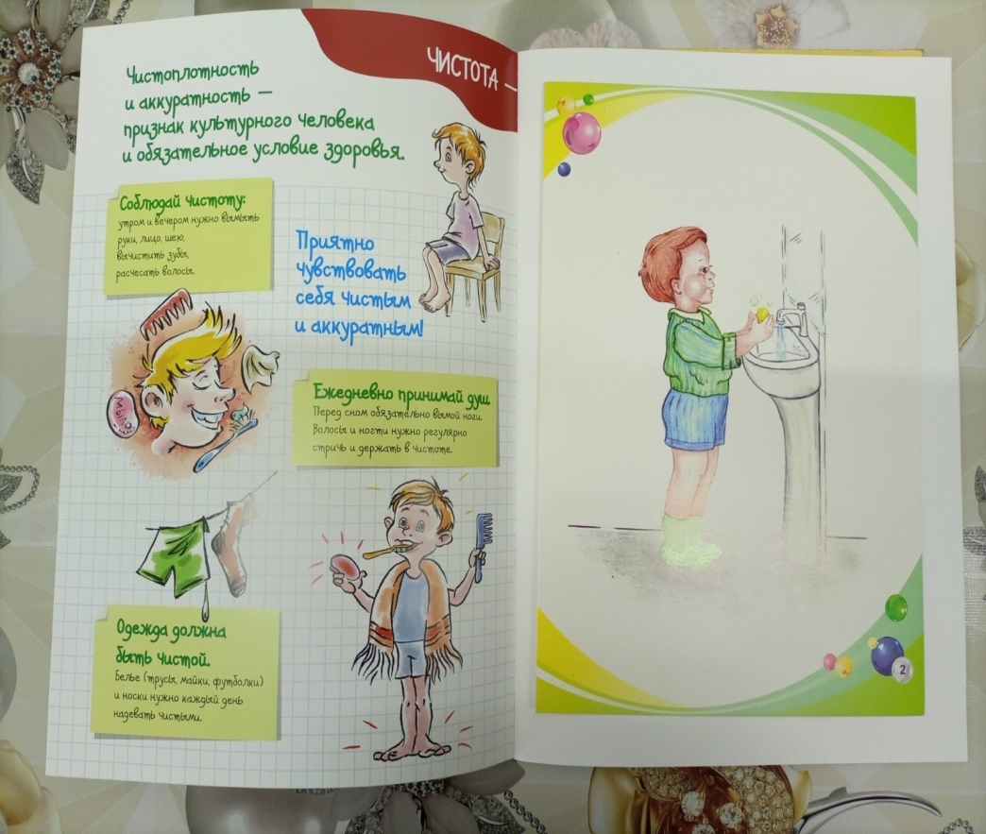
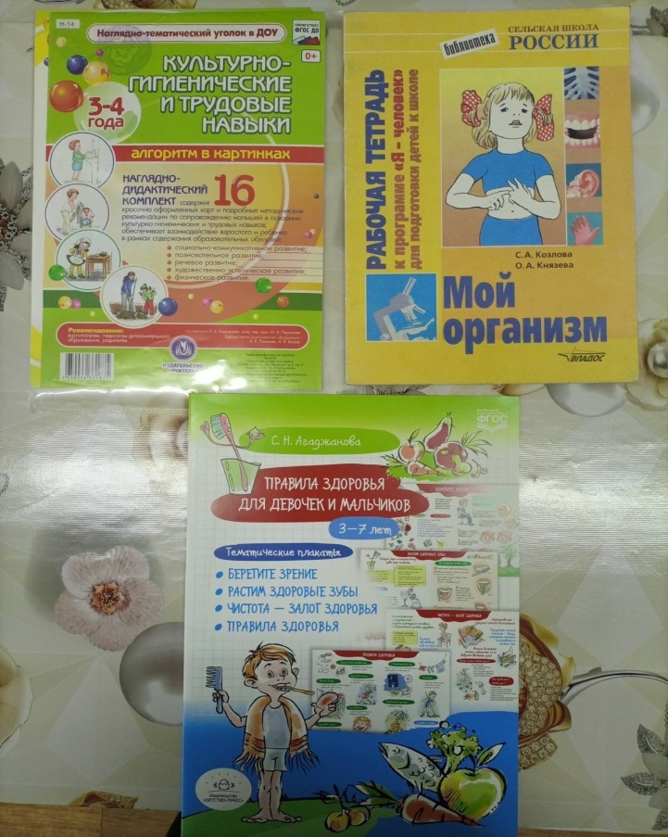
1 этап – Подготовительный

Slide 6
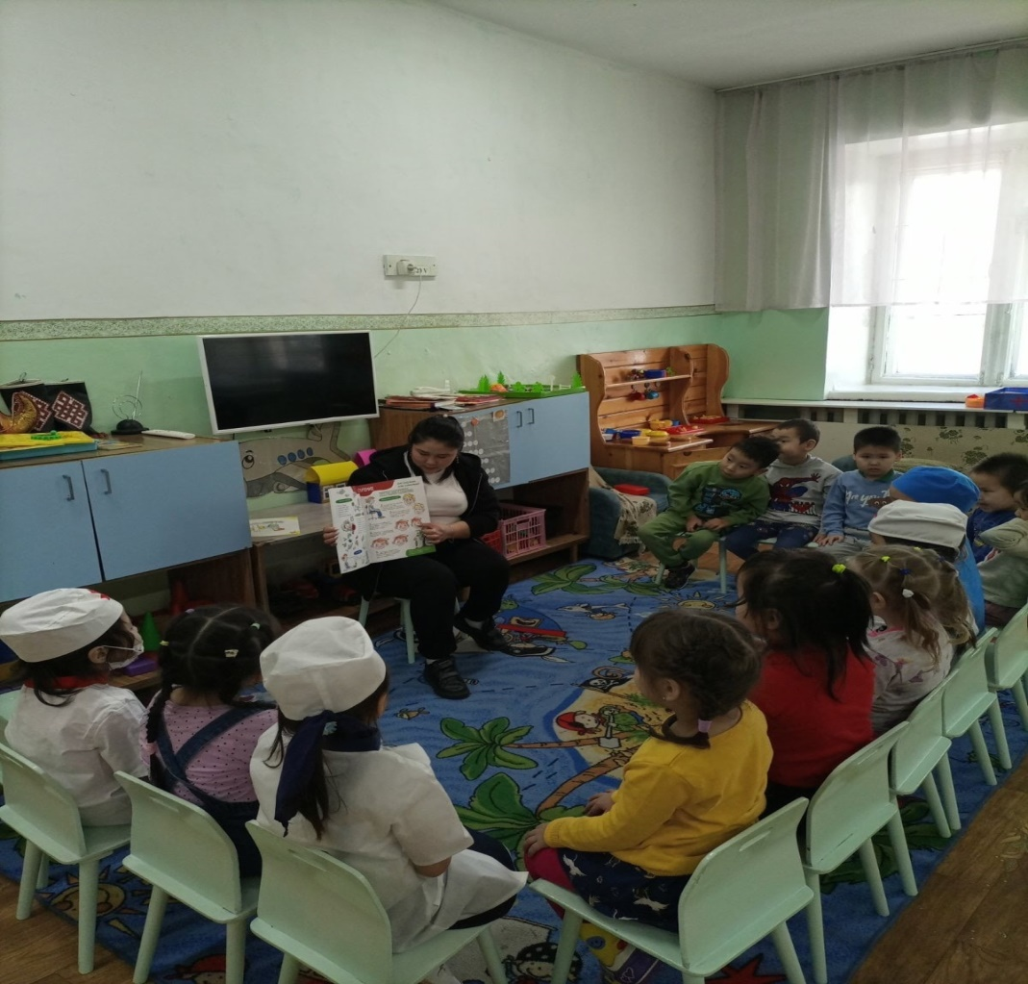
2 этап - Основной
Беседа о здоровье и чистоте».

Slide 7
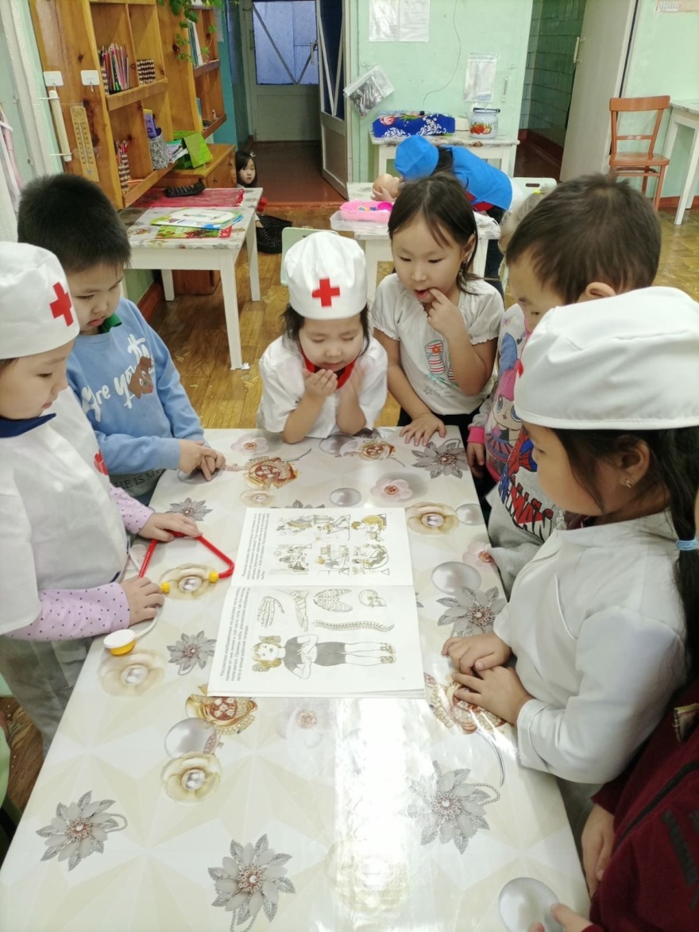
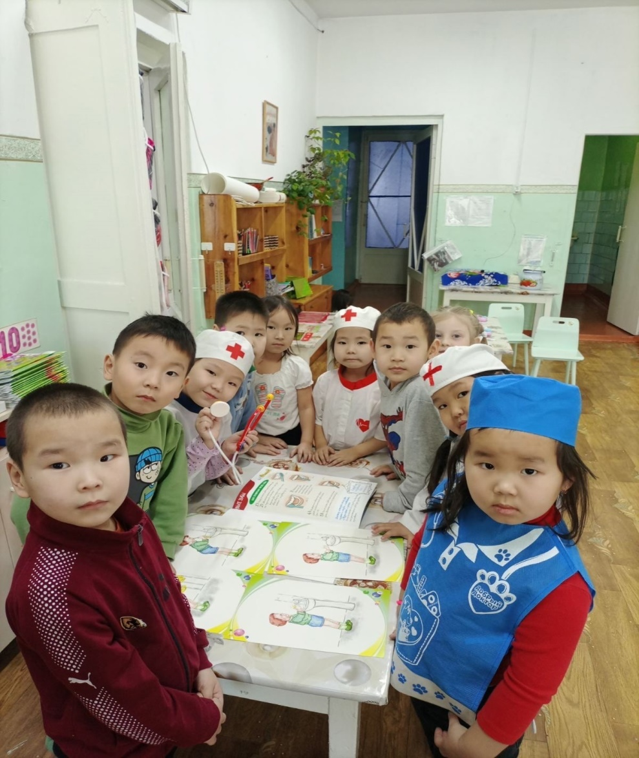
Рассматривание иллюстрации

Slide 8
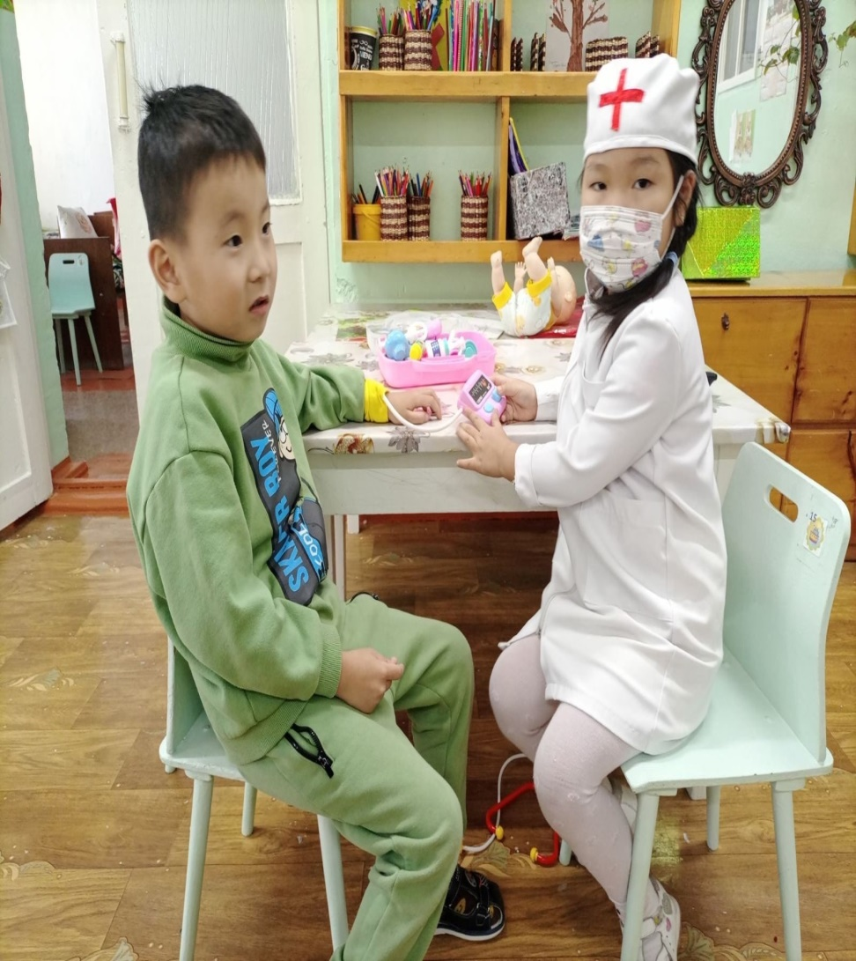
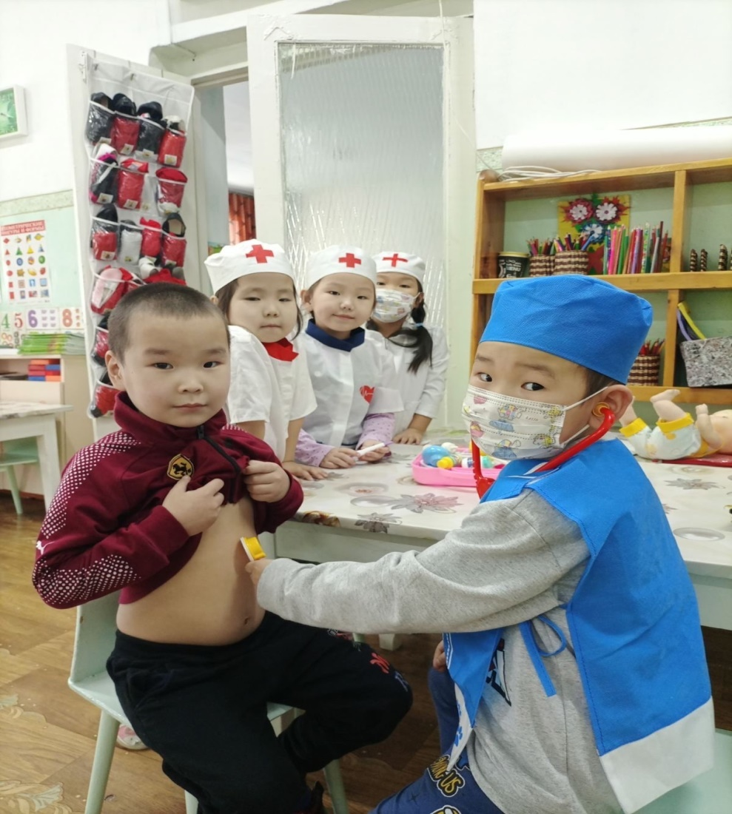
Сюжетно-ролевая игра «Прием к врачу»

Slide 9
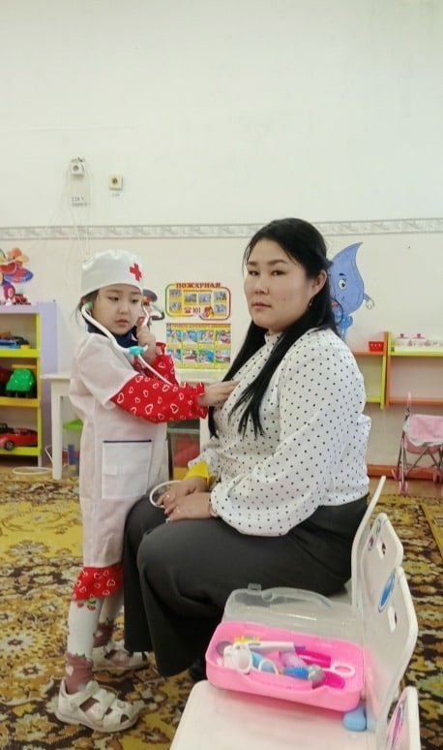
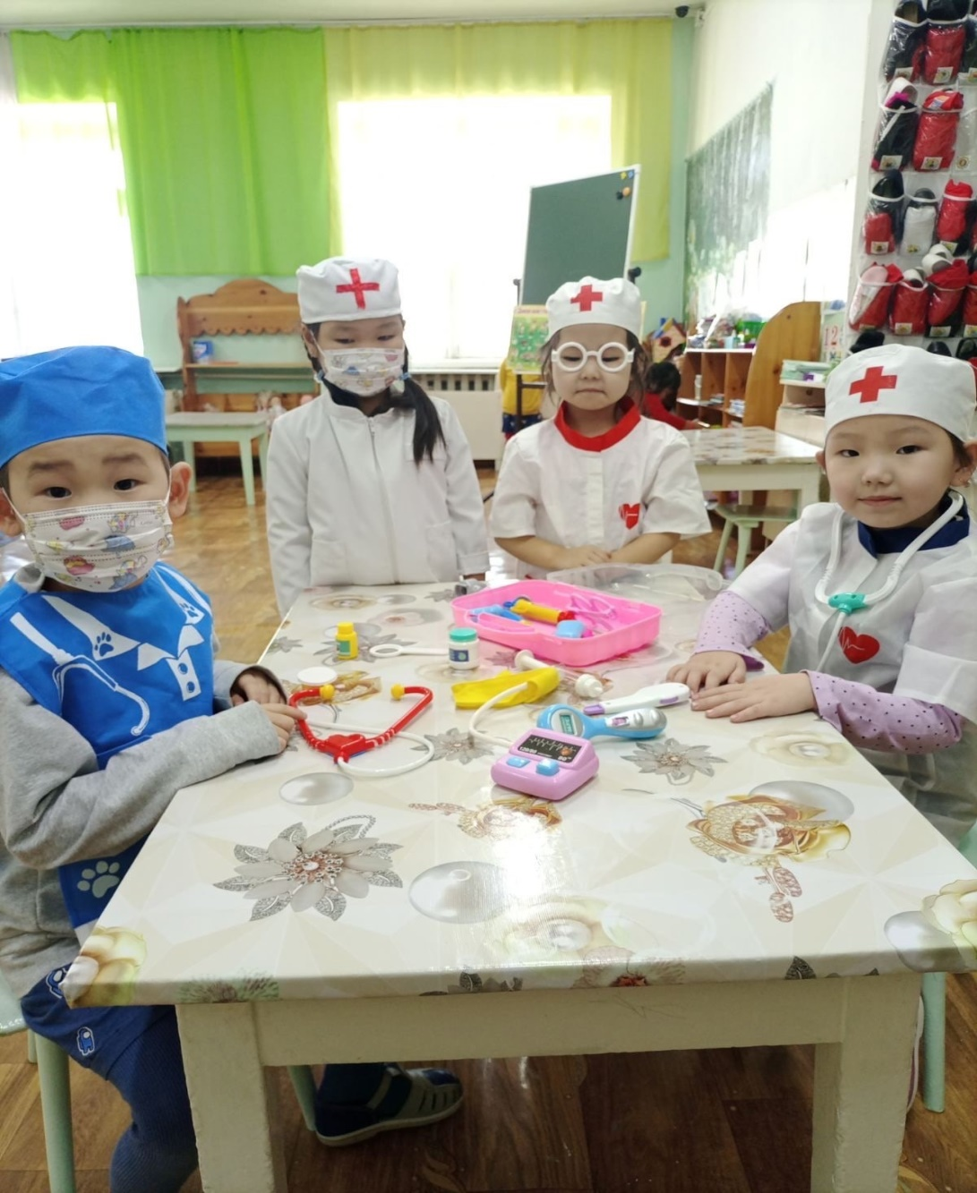

Slide 10
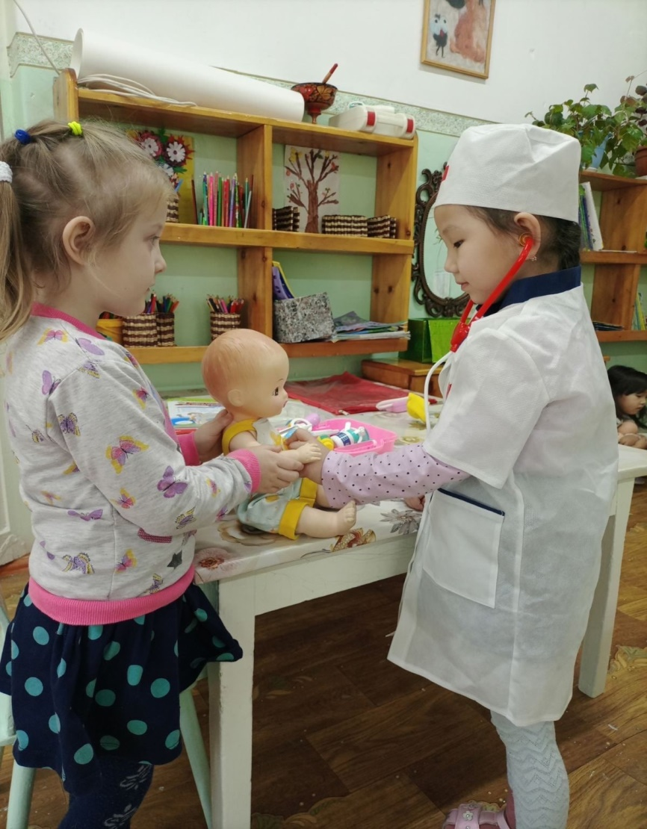
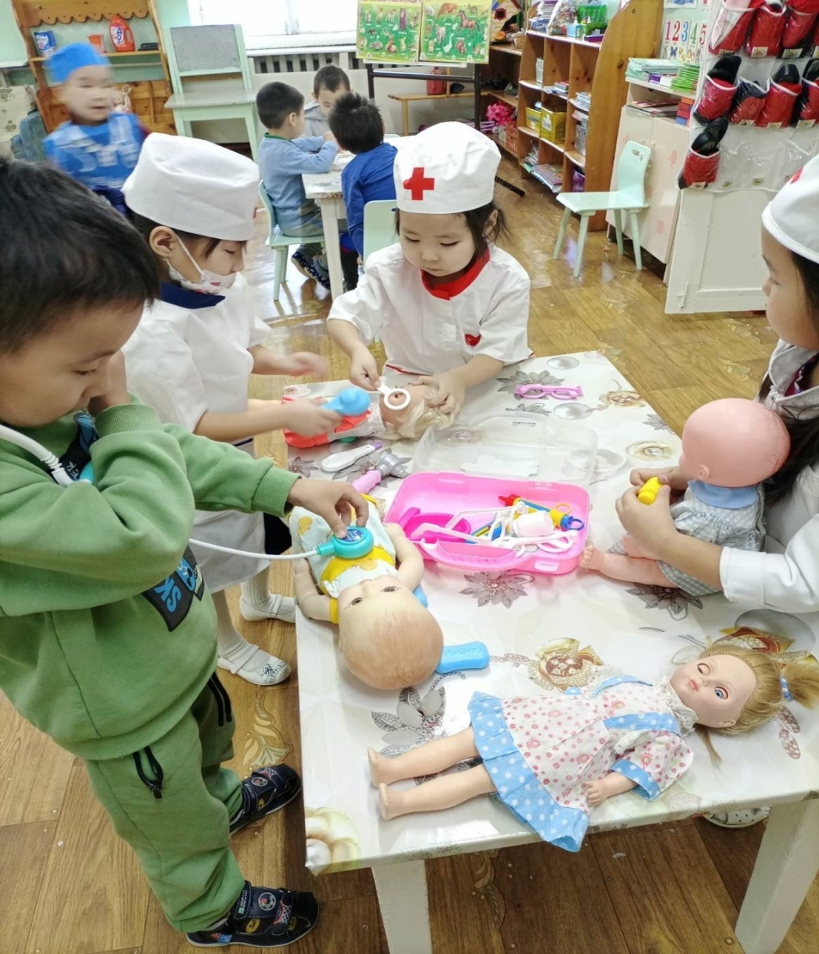
Сюжетно-ролевая игра «Кукла Катя заболела»

Slide 11
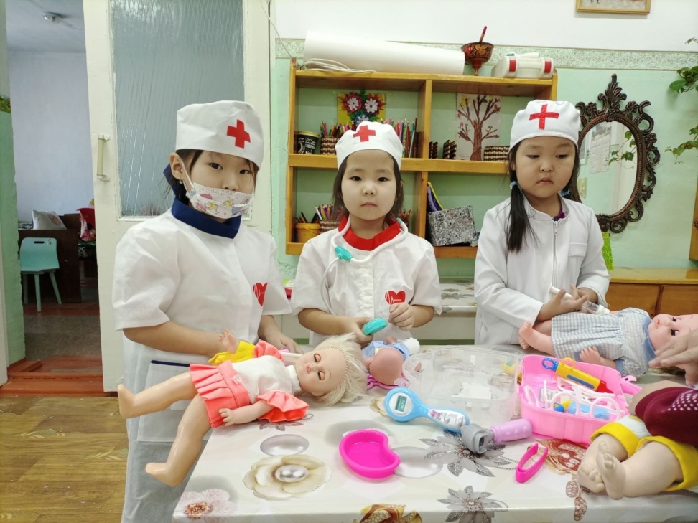
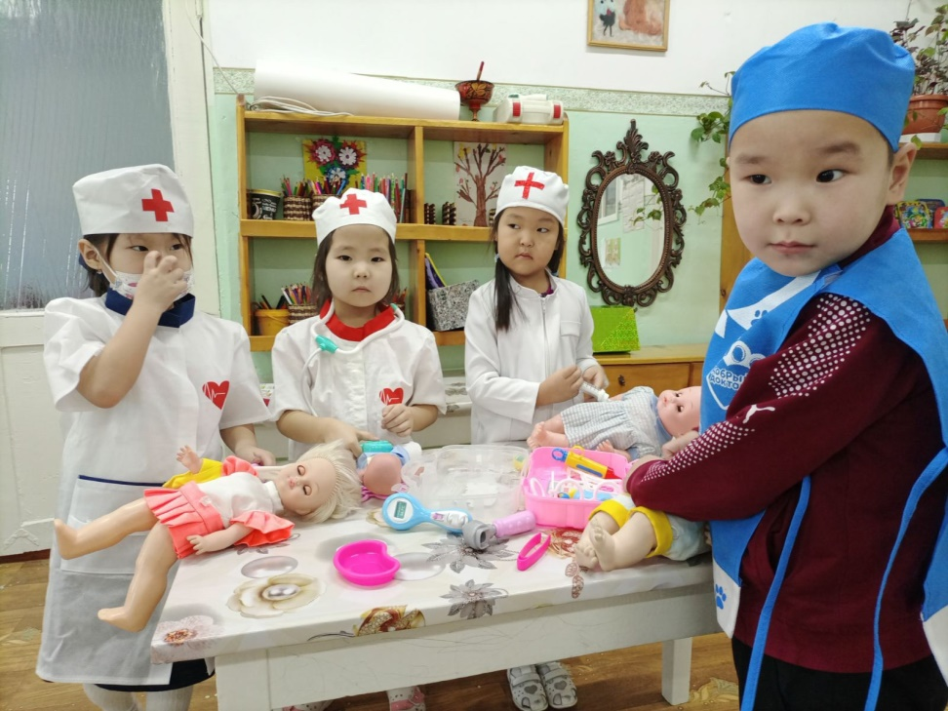

Slide 12
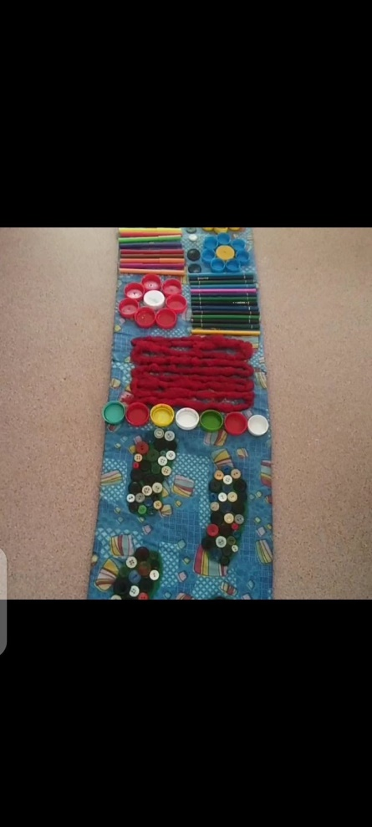
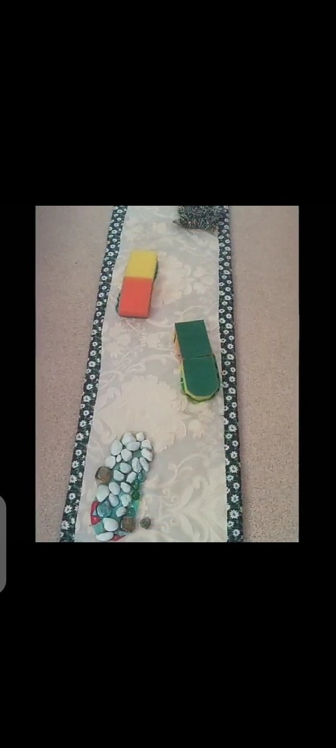
3 этап Заключительный
«Выставка массажных дорожек»

Slide 13


